Slide 1
Методические рекомендации по организации проектной деятельности обучающихся в школе
Шабалина Александра Николаевна, руководитель ГМО учителей химии г. Челябинска, учитель химии, МБОУ «Гимназия №48 г. Челябинска»

Slide 2
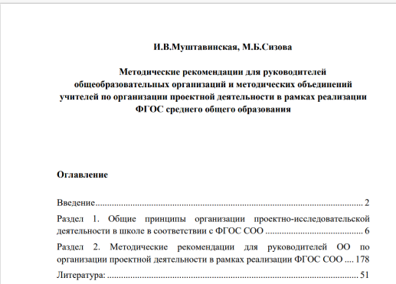
https://spbappo.ru/wp-content/uploads/2019/12/МР_Проектная-деятельность.pdf
Этапы работы
Как выбрать тему
Дорожная карта

Slide 3
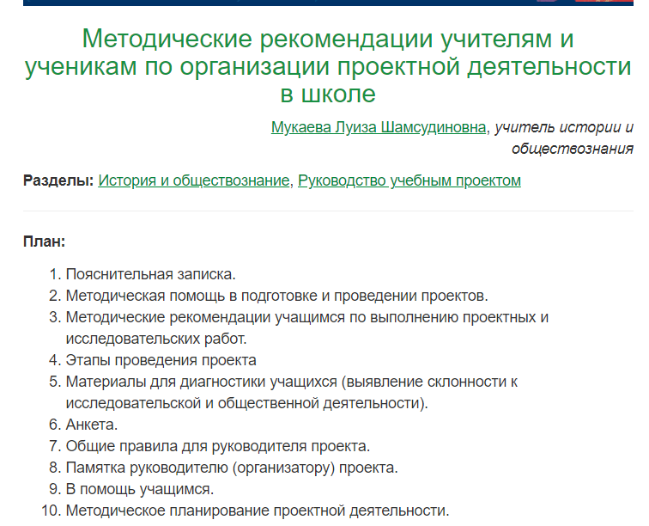
https://urok.1sept.ru/articles/603308

Slide 4

Рабочая тетрадь "Индивидуальный проект" разработана в соответствии с требованиями Федерального государственного образовательного стандарта среднего общего образования к организации учебно-исследовательской и проектной деятельности.
Рабочая тетрадь содержит материалы, направленные на формирование системных представлений и опыта применения методов, технологий проектной и учебно-исследовательской деятельности.
Данное учебное пособие можно использовать как на аудиторных занятиях, так и для самостоятельной работы.
Пособие адресовано обучающимся 10-11 классов общеобразовательных организаций.
Цель, задачи, проблема

Slide 5
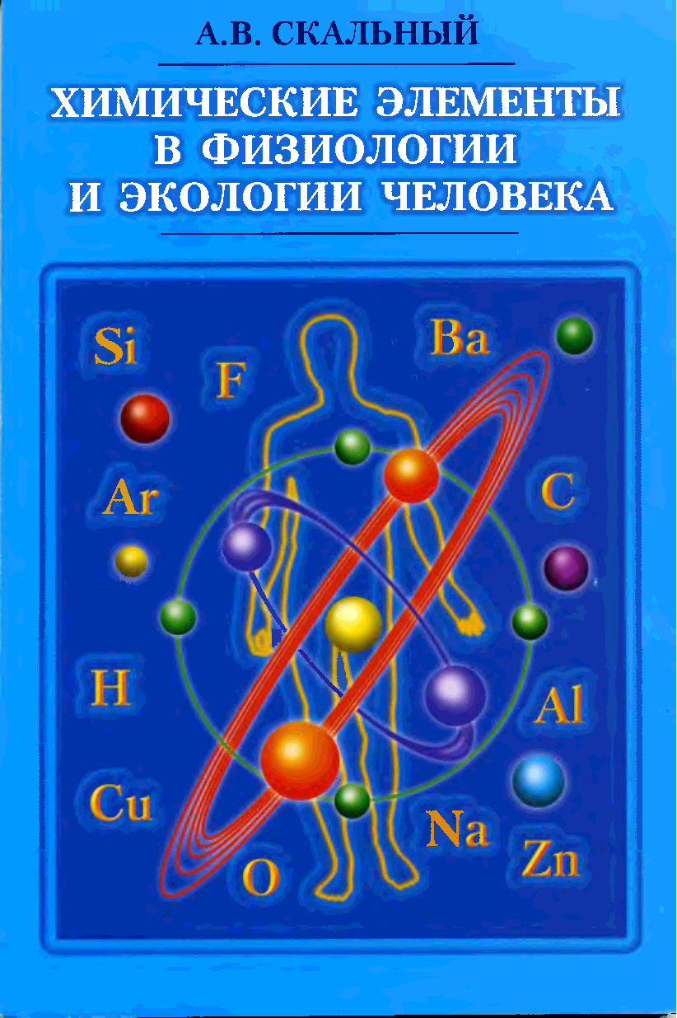
В книге представлены сведения о свойствах наиболее изученных химических элементов и области их применения в промышленности, сельском хозяйстве, медицине, фармации.
Описаны их физиологическая роль, распространенность в биосфере.
Материал представлен в удобной для пользователя структурированной форме, облегчающей усвоение материала.

Slide 6

Лабораторный метапредметный практикум предназначен для учащихся, ориентированных на поступление в ВУЗы естественно-научного профиля, а также для профильного обучения старшеклассников, избравших естественно-научный профиль, и может стать базой для развития исследовательской компетентности учащихся за счет выполнения исследовательских проектов.
Курс рассчитан на использование в средних общеобразовательных учреждениях как в рамках изучения предметов по выбору, так и во внеклассной и внешкольной работе.
Практикум предназначен для учащихся 10-11 классов и учителей естественно-научного цикла (преподавателей химии, биологии, экологии, географии).
Практикум разработан с участием учителей биологии ГБОУ СОШ № 104 Болговой И.В., ГБОУ ЦО №2006 Мироновой Ю.В. и учителя экологии ГБОУ 58 интерната Жариновой Т.А. г. Москвы.
Научный консультант: профессор Педагогической академии последипломного образования, к.п.н. Габриелян О.С

Slide 7
И.А.Шапошникова «Металлы в живых организмах»

Slide 8
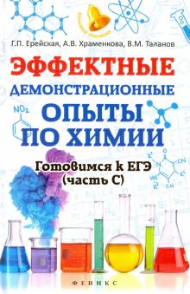
В учебно-методическом пособии дана иллюстрация важнейших разделов предмета "Химия", широко представленных в заданиях Единого государственного экзамена (ЕГЭ) повышенного и высокого уровней сложности.
Опыты предназначены для более прочного усвоения основных теоретических положений химии.

Slide 9

Чистота является основой домашнего уюта. Для того чтобы ее поддерживать, многие из нас используют различные химические моющие средства, которые способны удалить любое загрязнение. Однако не все помнят, что бытовая химия опасна для здоровья.
В данной книге представлено большое количество рецептов приготовления натуральных и экологичных моющих средств на все случаи жизни.

Slide 10

В пособии рассматриваются важнейшие пищевые добавки: антиокислители, консерванты, эмульгаторы, подсластители, красители и другие.
Отражен теоретический и практический материал.
Пособие предназначено для учащихся 10-11 классов общеобразовательных учреждений, будет полезно студентам средних специальных учебных заведений, учителям, преподающим естественнонаучные предметы.

Slide 11

Курс разработан для предпрофильной подготовки учащихся 9 класса и рассчитан на 18ч.
Тема «Вода» – самая актуальная, распространенная тема в проектной и исследовательской деятельности. В данном пособие представлен теоретический материал и исследования о воде.
В пособии представлены разработки учебных занятий, внеклассных мероприятий, контроль знаний, практикум, материал для сообщений учащихся.
Предлагаемое содержание может быть использовано на отдельных этапах уроков химии, во внеклассной работе по предмету, для организации исследовательской и проектной деятельности

Slide 12

Книга представляет собой сборник заданий для проведения внеурочных занятий по экологии, направленных на формирование у школьников 6-11 классов навыков энерго- и ресурсосбережения.
Материал сборника может быть использован учителем и для проведения классных часов по ресурсосбережению.
В пособии представлено много дополнительного материала, можно почерпнуть идеи для проектной деятельности учащихся, содержания исследования.
В приложениях приведены иллюстрации - образцы для создания наглядных пособий.

Slide 13

Предлагаемое пособие обеспечивает организацию занятий в 5-7 классах и реализует требования ФГОС.
Практикум обладает значительным потенциалом для социализации школьников, развития их самостоятельности, становления гражданской ответственности и активной жизненной позиции.
Его цель - познакомить учащихся с основами экологической культуры и экологической безопасности, сформировать у них представления о взаимосвязи человека и природной среды обитания.

Slide 14
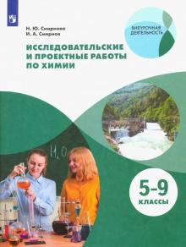

Пособие направлено на развитие практических умений учащихся, формирование навыков практической оценки состояния окружающей природной среды; развитие исследовательских умений в области экологического образования; повышение безопасности жизнедеятельности школьников в условиях экологически неблагоприятных ситуаций.
В книгу включён теоретический материал, который подкреплён лабораторно-практическими заданиями. Мифы и легенды, интересные факты расширят кругозор детей. А задачи, вопросы, тесты, кроссворды после параграфов позволят закрепить...

Slide 15
Как сделать презентацию
Как сделать презентацию: пошаговая инструкция для PowerPoint https://ocomp.info/kak-sdelat-prezentatsiu.html
Программы для создания презентаций (для начинающих) https://ocomp.info/soft-dlya-sozdaniya-prezen.html
Создание интерактивной презентации https://ped-kopilka.ru/blogs/yelmira-rafailovna-murzakaeva/master-klas-po-sozdaniyu-interaktivnoi-prezentaci-v-power-point-naidi-10-otlichii.html
https://nice-slides.ru/powerpoint/lessons/animation/настроить-интерактивную-презентацию

Slide 16
Проектная деятельность – это совместная учебно-познавательная, творческая или игровая деятельность учащихся, учителя и родителей, имеющая общую цель, согласованные методы, способы деятельности, направленная на достижение общего результата
Учебно-методические материалы
https://nsportal.ru/shkola/obshchepedagogicheskie-tekhnologii/library/2019/11/03/proektnaya-deyatelnost

